Slide 1
ПРИЛАГАТЕЛЬНОЕ КАК ЧАСТЬ РЕЧИ
РОЛЬ ПРИЛАГАТЕЛЬНЫХ В РЕЧИ

Slide 2
ЦЕЛЬ УРОКА : углубление понятия о роли прилагательного в речи
ЗАДАЧИ:
1) научиться видеть образную, эмоциональную функцию прилагательных в художественном тексте;
2) вспомнить о правописании безударных окончаний имён прилагательных;
3) научиться эстетически воспринимать окружающий мир;
4) научиться создавать художественные тексты с
использованием эпитетов в речи
Результат работы - сочинение - миниатюра

Slide 3
САМОСТОЯТЕЛЬНАЯ РАБОТА
ВЫДЕЛИТЬ ОКОНЧАНИЯ
ИМЁН ПРИЛАГАТЕЛЬНЫХ
http://files.school-collection.edu.ru/dlrstore/87343580-f6d0-4023-81da-77d589d280bb/index_listing.html
(ИНДИВИДУАЛЬНАЯ РАБОТА
С ЭЛЕКТРОННЫМ
ОБРАЗОВАТЕЛЬНЫМ РЕСУРСОМ)

Slide 4
Зимой и летом, осенью и весною хорош русский лес! В … зимний день выйдешь, бывало, в лес на лыжах – дышишь и не надышишься. … лежат под деревьями сугробы. Над … тропинками … арками согнулись под тяжестью инея стволы ... берез. … шапками … снега покрыты … ветви … елей.
Идешь по … лесу и не налюбуешься. … спят сосны. … тени их … стволов лежат на … сугробах.
Невидимой жизнью полнится … лес. От дерева к дереву тянутся … следы, … мышиные и птичьи следочки.

Slide 5
Зимой и летом, осенью и весною хорош русский лес! В тихий зимний день выйдешь, бывало, в лес на лыжах – дышишь и не надышишься. Глубокие, чистые лежат под деревьями сугробы. Над лесными тропинками кружевными белыми арками согнулись под тяжестью инея стволы молодых берез. Тяжелыми шапками белого снега покрыты темно-зеленые ветви высоких и маленьких елей.
Идешь по зимнему тихому лесу и не налюбуешься. Высокие, недвижные спят сосны. Синеватые тени их стройных стволов лежат на белых нетронутых сугробах.
Невидимой жизнью полнится зимний лес. От дерева к дереву тянутся легкие беличьи следы, маленькие мышиные и птичьи следочки.

Slide 6
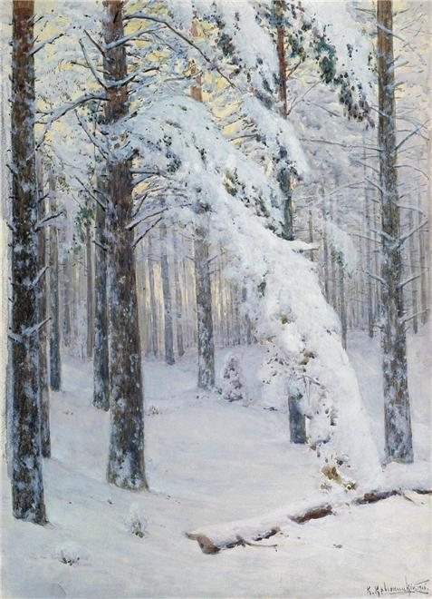

Slide 7
роль прилагательных в речи
передают красоту, яркость, разнообразие окружающих предметов, делают речь выразительнее и точнее, выражают отношение к предмету.

Slide 8
ЭПИТЕТ
прилагательное, которое не только сообщает определённые сведения о предмете, нужные для понимания смысла, но и ярко, образно характеризует предмет, передаёт чувства, отношение автора к нему

Slide 9
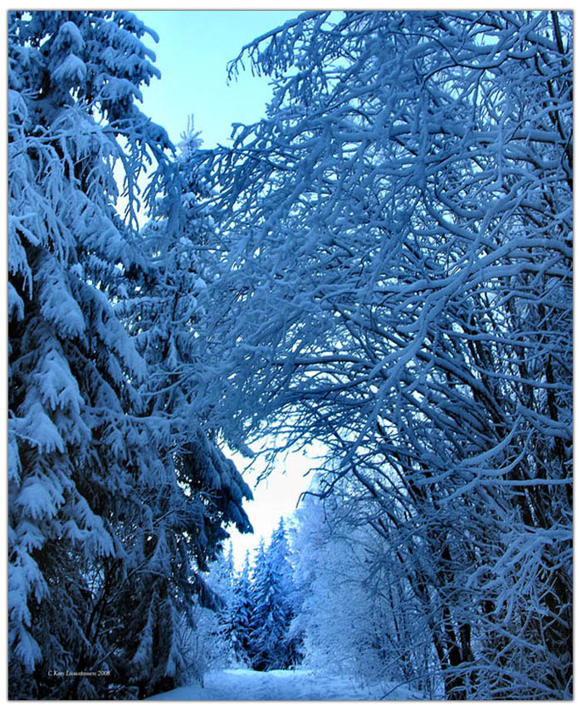
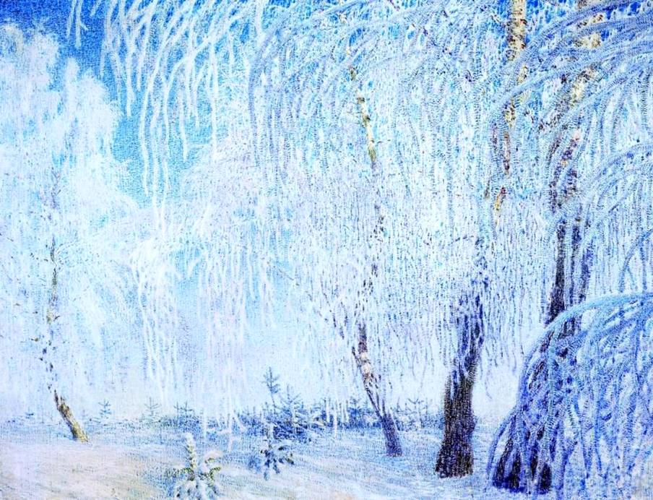
Мороз и солнце; день чудесный!
Ещё ты дремлешь, друг прелестный,-
Пора, красавица, проснись:
Открой сомкнуты негой взоры,
Навстречу утренней Авроры
Звездою севера явись!
Вечор, ты помнишь, вьюга злилась,
На мутном небе мгла носилась…
А нынче… погляди в окно:
Под голубыми небесами
Великолепными коврами,
Блестя на солнце, снег лежит…

Slide 10
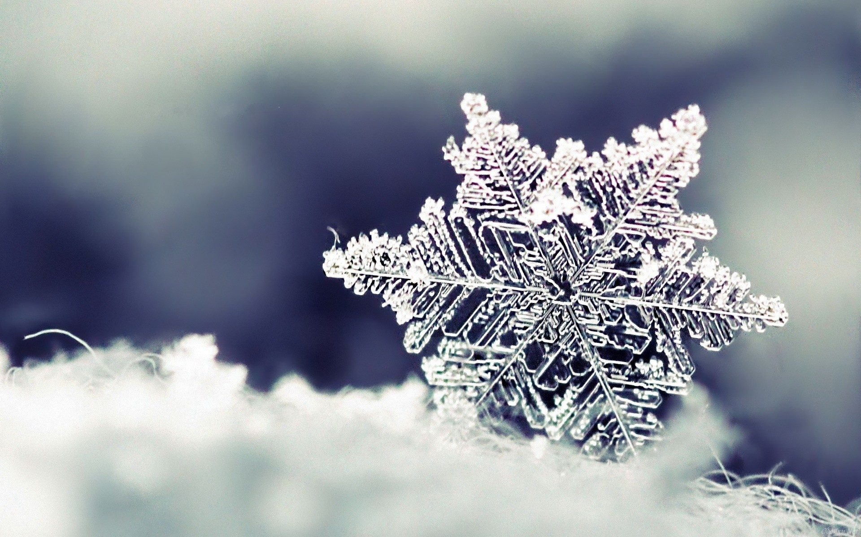
ПЕРВЫЙ СНЕГ

